Slide 1
色彩校正與亮度設定
王文俊

Slide 2
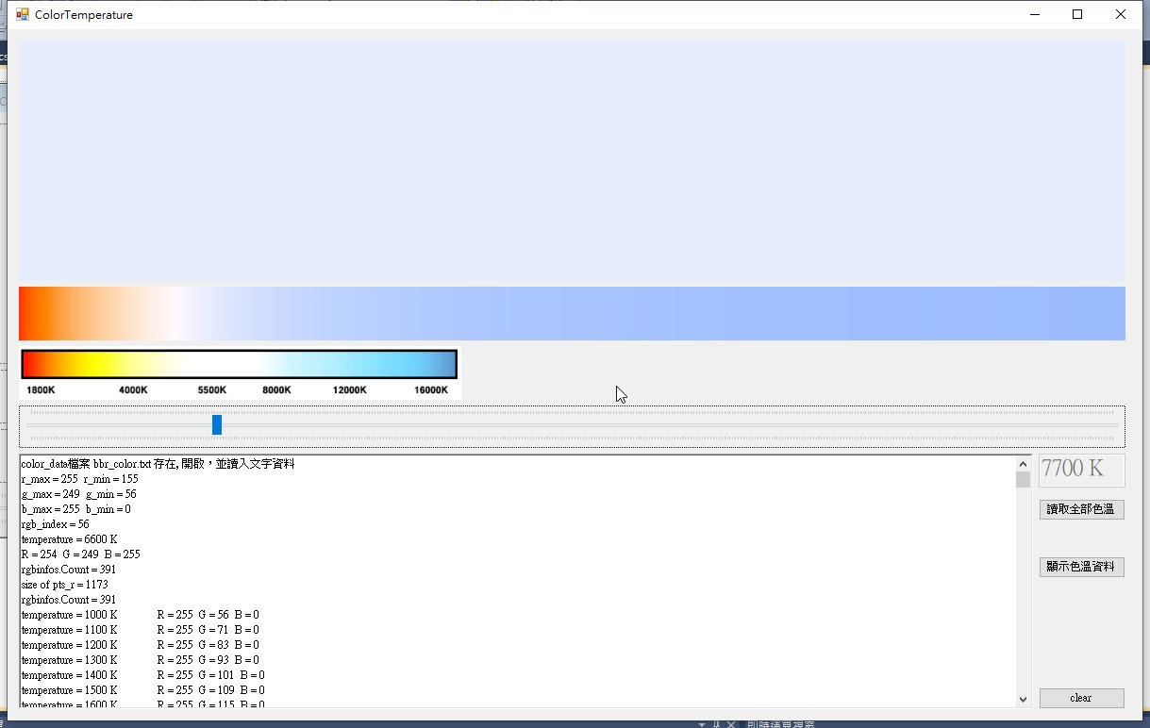
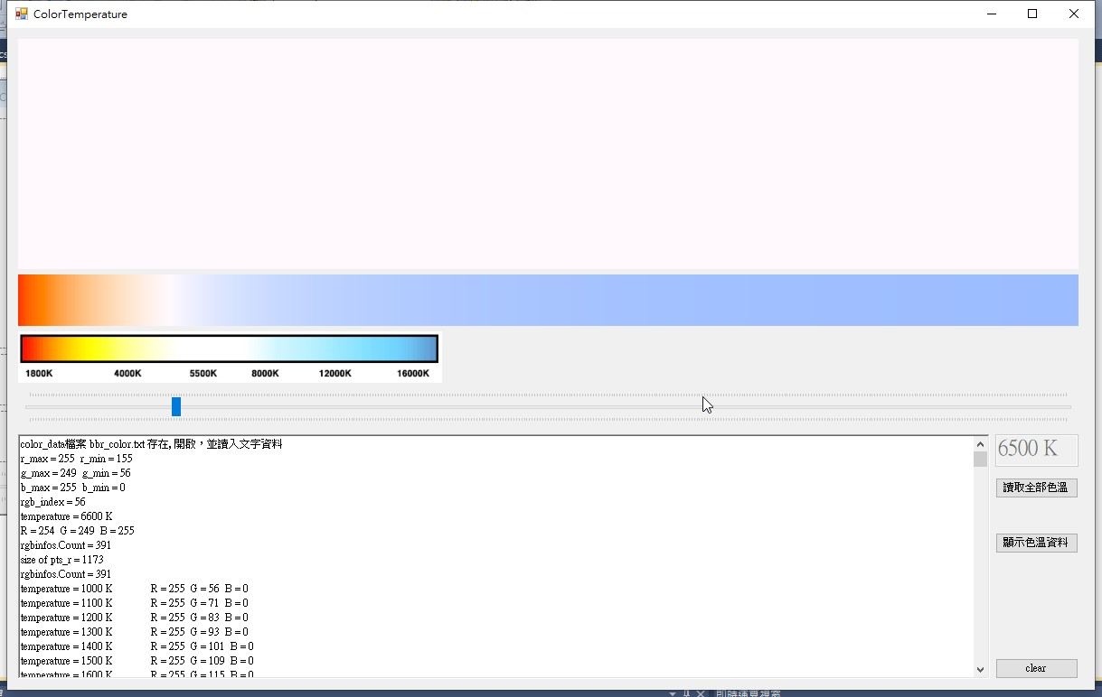


色彩校正
原設定 | 色溫7700K
新設定 | 色溫6500K 飽和度75% Gamma 2.4 亮度 飽和度100% 飽和度75％
7700K
6500K

Slide 3

亮度設定
原設定 WPT 42 54 66 78 90
BPT WPT-10
有預設值N WPT N-40 N-20 N N+20 N+40
BPT WPT-15
目前預設值N=120(因為另有開Gamma，亮度差異大)
每次色彩校正時，先將WPT設為40、將BPT設為15，關Gamma，色彩校正完後，套用亮度3的設定。

Slide 4
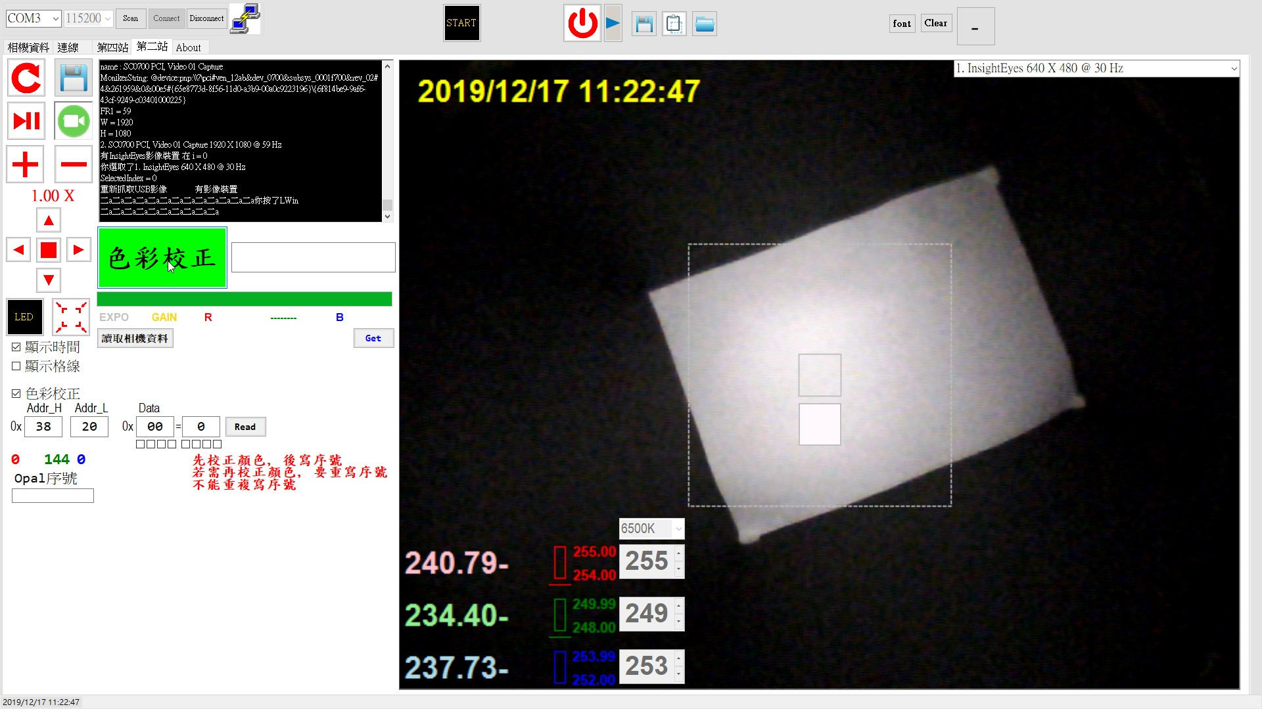

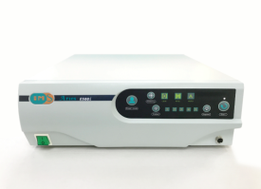
色彩校正與亮度設定
按這個就好，
事情一起做。
校正完，
直接套用結果。
需要更新主機程式。

Slide 5
相機初始化流程
相機上電，相機初始化
相機穩定輸出影像2秒後，軟體開始動作。
讀取相機內的色彩參數並套用，讀取亮度設定值。
無亮度設定值 => 舊相機
有亮度設定值 => 新相機
設定Gamma
0x5000 0xFD
0x5002 0x88
0x5300 0x03
Gamma2.4的
16筆資料
完成
設定飽和度、Gamma、亮度
完成

Slide 6
新舊版本交互使用狀況
 | 舊主機程式 | 新主機程式
無設定相機 | 無色彩改變，原預設亮度
舊設定相機 (7700K) 使用imsLink_A03 | 舊色彩設定，原亮度設定 (7700K)
新設定相機 (6500K+飽和度+Gamma+亮度) 使用imsLink_A04 | 新色彩設定， 原亮度設定 (6500K+飽和度) | 新色彩設定， 新亮度設定 (6500K+飽和度+Gamma+亮度)
Note : 1. 可以用工廠模式分辨新舊主機程式、相機設定。
2. 對產線而言，使用新主機程式，可以生產新舊設定相機。

